Slide 1
Thứ 5 ngày tháng 01 năm 2025
CHỦ ĐỀ C2: LÀM QUEN VỚI THƯ MỤC
LƯU TRỮ THÔNG TIN TRONG MÁY TÍNH
Bài 1: Sắp xếp phân loại các tệp dữ liệu
trong máy tính

Slide 2
KHỞI ĐỘNG
Em đã từng nghe nhạc, xem ảnh hay xem video trên máy tính chưa? Hãy chia sẻ cho các bạn biết về điều này!

Slide 3
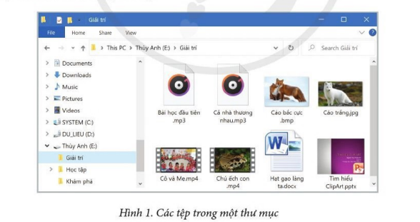
1. XEM THÔNG TIN TRONG MÁY TÍNH
Trong máy tính, thư mục giống như hộp chứa, còn các tệp văn bản, hình ảnh, âm thanh và video giống như các đồ vật. Hình 1 cho thấy trong thư mục Giải trí có những loại tệp này. Theo em, biểu tượng của các loại tệp có giúp chúng ta nhận ra chúng không?
Trả lời:
Ta có thể nhận ra được tệp nào là văn bản, âm thanh, hình ảnh hay video nhờ vào biểu tượng của các loại tệp này.

Slide 4
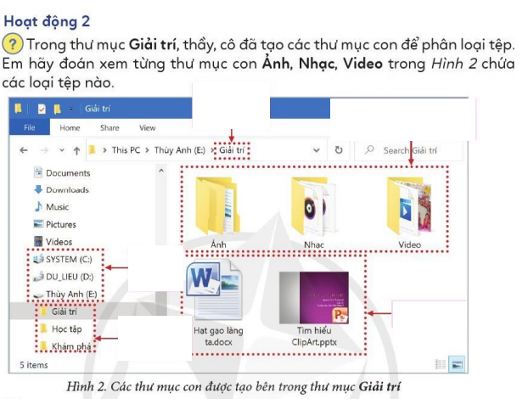




2. TÌM HIỂU TỆP, THƯ MỤC VÀ Ổ ĐĨA

Slide 5

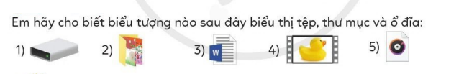

Slide 6
VẬN DỤNG:

Slide 7
